Slide 1

Конкурс чтецов
http://aida.ucoz.ru

Slide 2


Slide 3
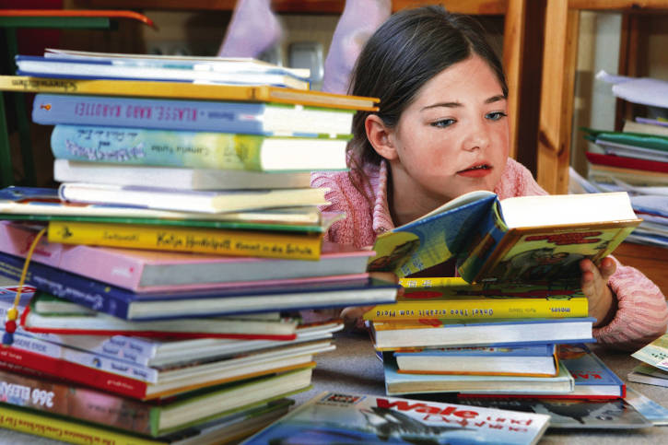

Slide 4


Slide 5
Конкурс чтецов
Весёлые стихи
о школе
http://aida.ucoz.ru

Slide 6
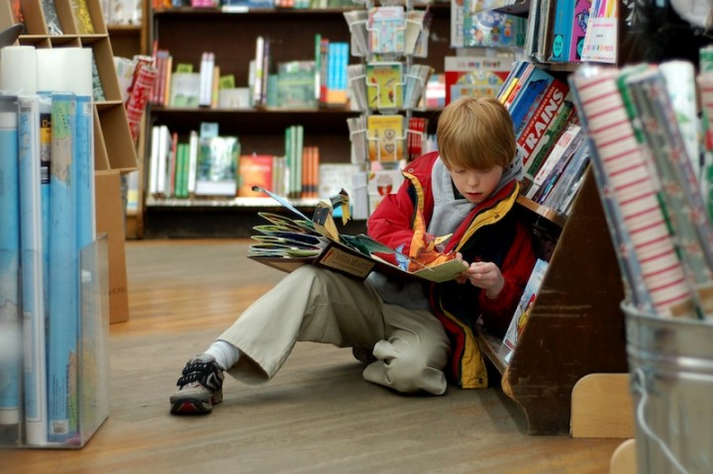

Slide 7
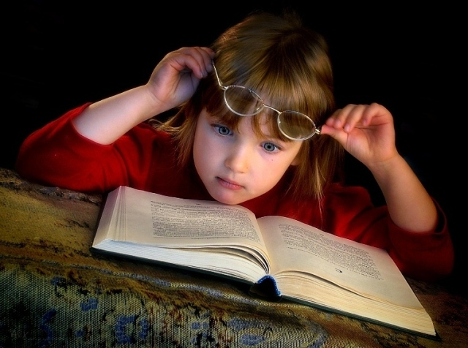
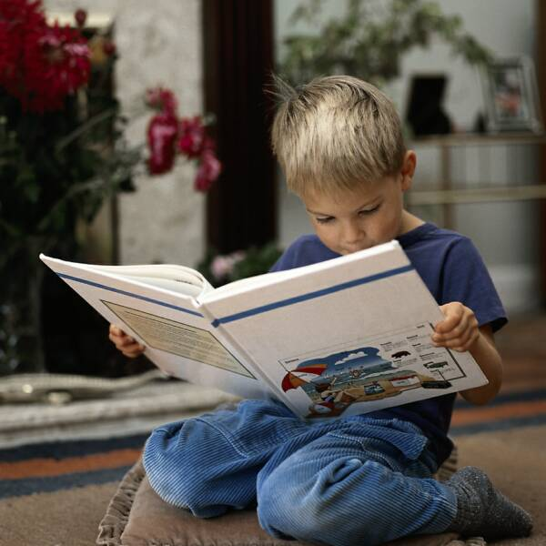

Slide 8
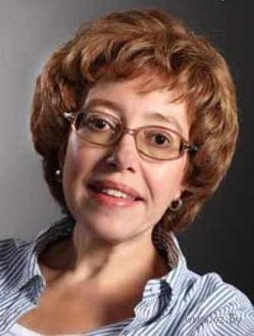
Марина Бородицкая

Slide 9

Марина Бородицкая
«Первоклассник»

Slide 10
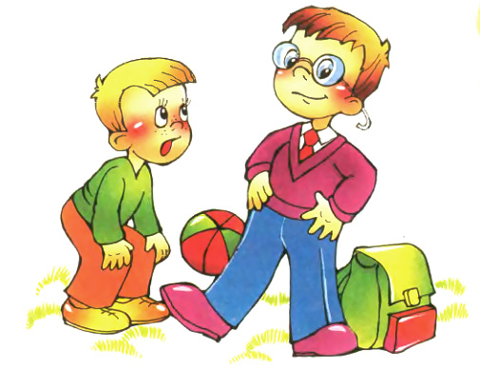
Марина Бородицкая
«Про Петрова»

Slide 11
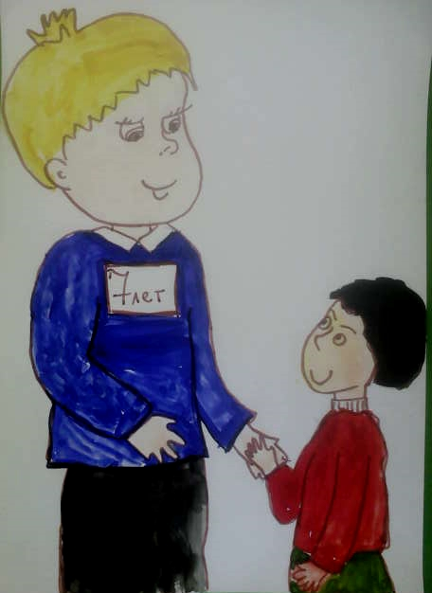
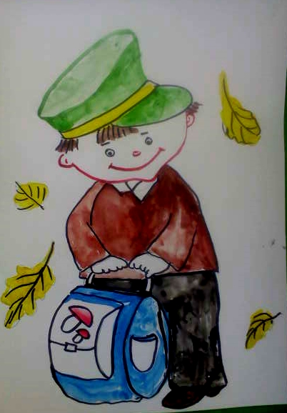
«Про Петрова»
«Первоклассник»
Степан Набоков
Никифорова Софья

Slide 12
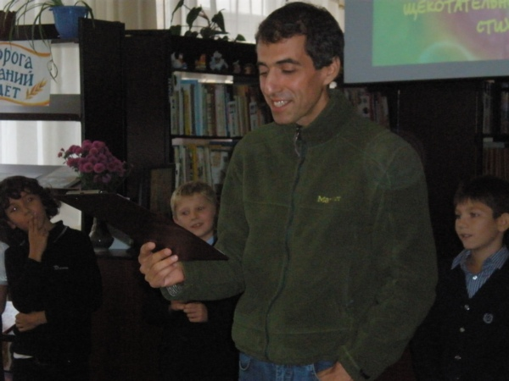
Артур Гиваргизов

Slide 13
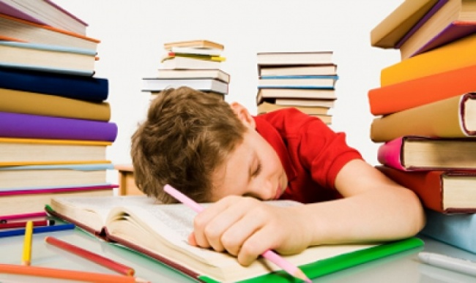
Артур Гиваргизов
«Скорее бы на пенсию»

Slide 14
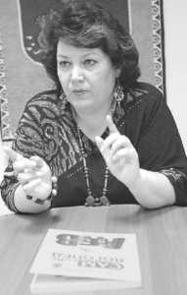
Ольга Чусовитина

Slide 15
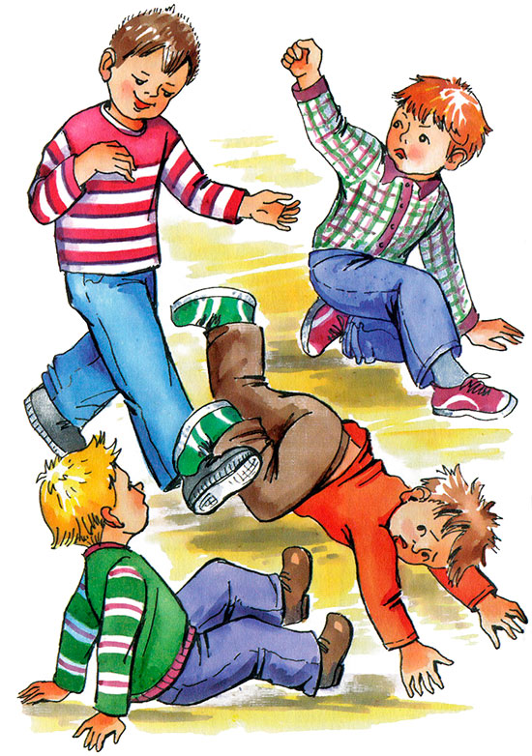
Ольга Чусовитина
«Серьёзный мальчик»

Slide 16
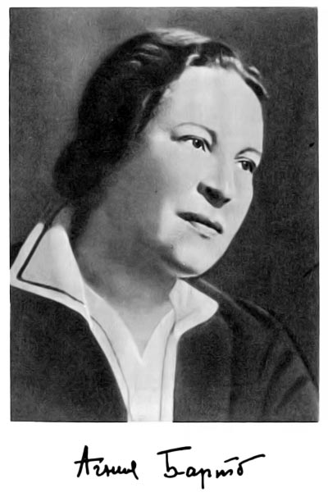
Агния Барто

Slide 17
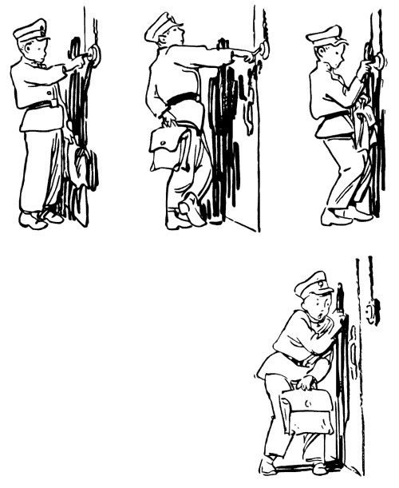
Агния Барто «Звонки»

Slide 18
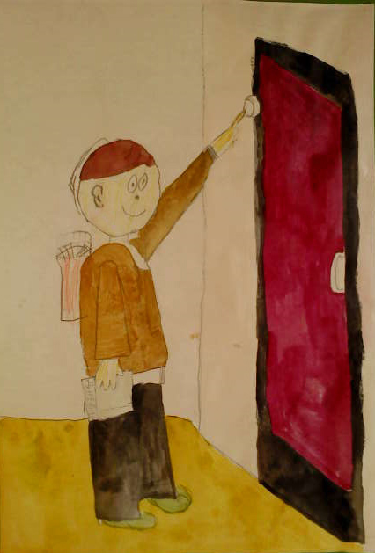
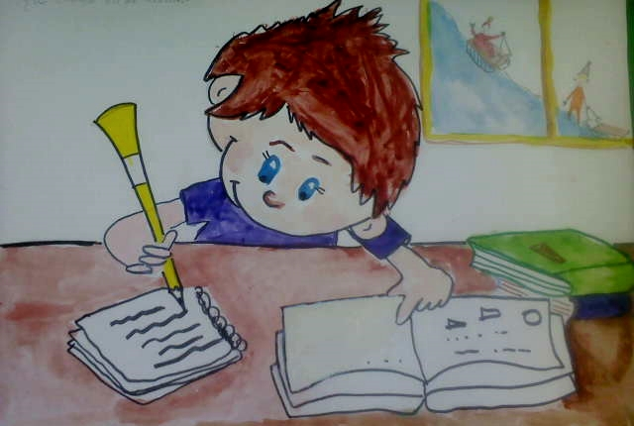
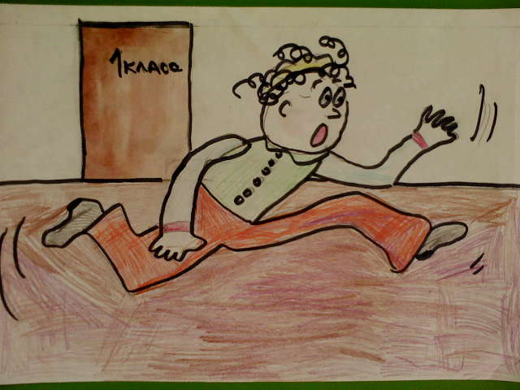
«Звонки»
Ворончихин Влад, Макаров Максим
«Серьёзный мальчик»
«Скорее бы на пенсию»
Нуждина Наталья,
Шурпак Виктория
Камаев Андрей

Slide 19
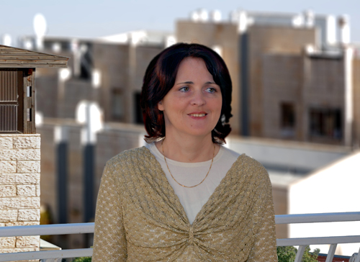
Лидия Слуцкая

Slide 20


Лидия Слуцкая
«Необычная школа»

Slide 21
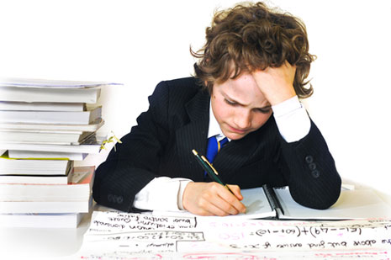
Марина Бородицкая
«На контрольной»

Slide 22
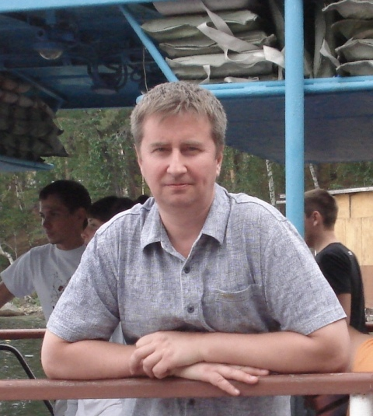
Илья Плохих

Slide 23

Илья Плохих
«Месть двоечника»

Slide 24
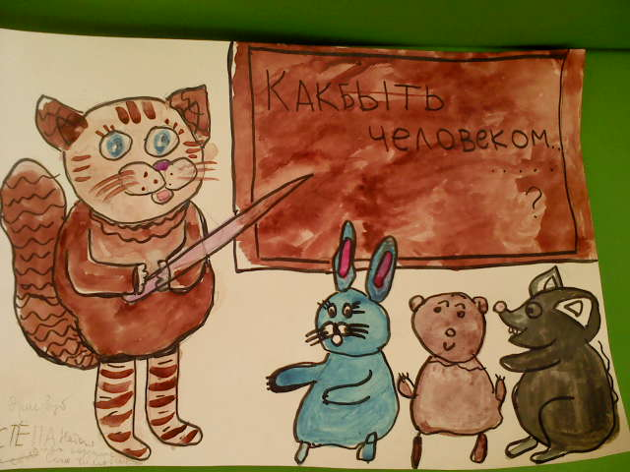
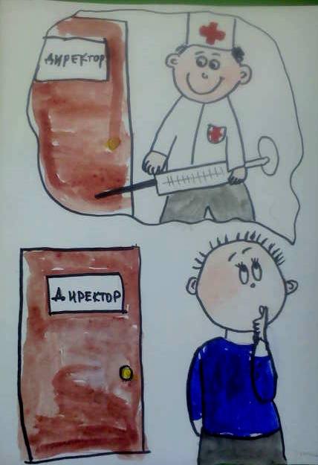
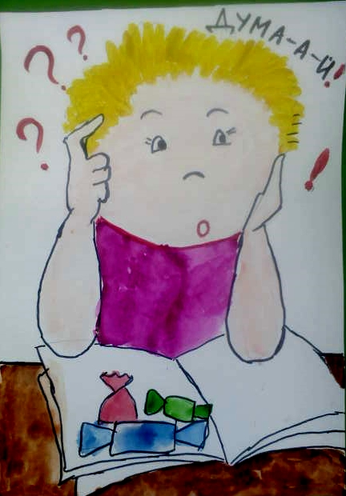
«Необычная школа»
Зуб Эрик, Матросов Иван
«Месть двоечника»
«На контрольной»
Черкашин Дмитрий
Кожура Павлина

Slide 25
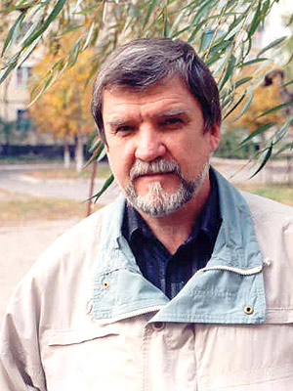
Алексей Стариков

Slide 26
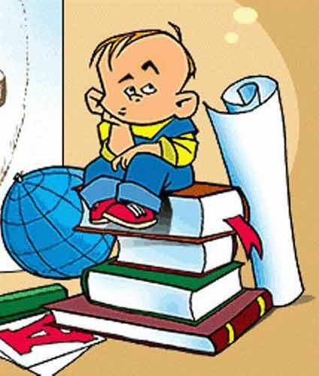

Алексей Стариков
«Учебники»

Slide 27
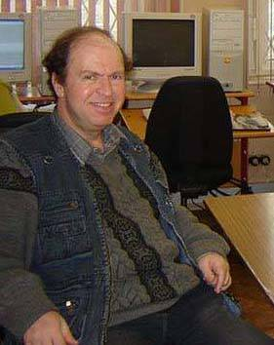
Марк Львовский

Slide 28
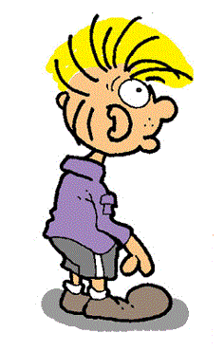
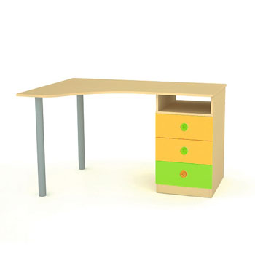
Марк Львовский
«Непослушные ноги»

Slide 29
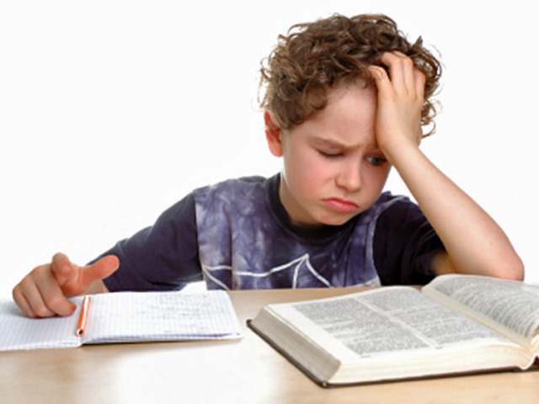
Татьяна Варламова
«Времена учебного года»

Slide 30
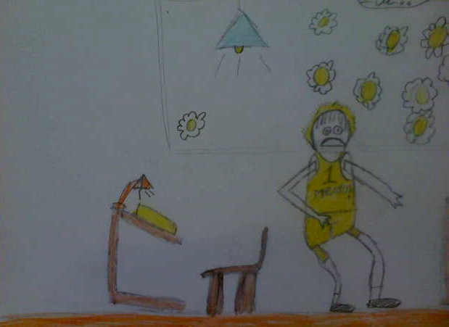
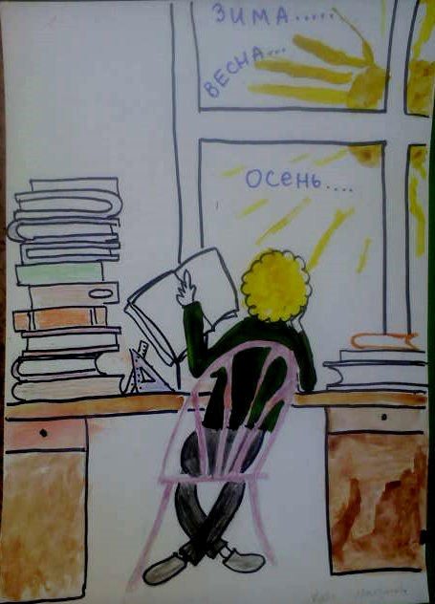
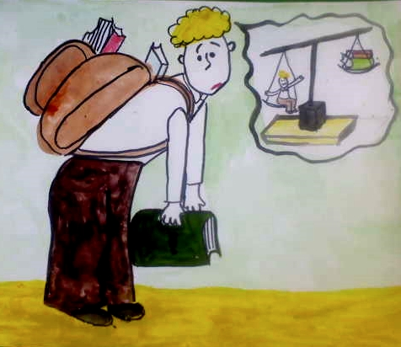
«Непослушные ноги»
«Времена года»
Макаров Максим
«Учебники»
Ленц Настя
Матросова Катя

Slide 31
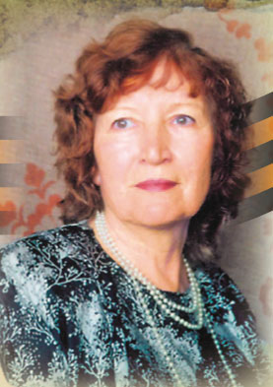
Людмила Фадеева

Slide 32
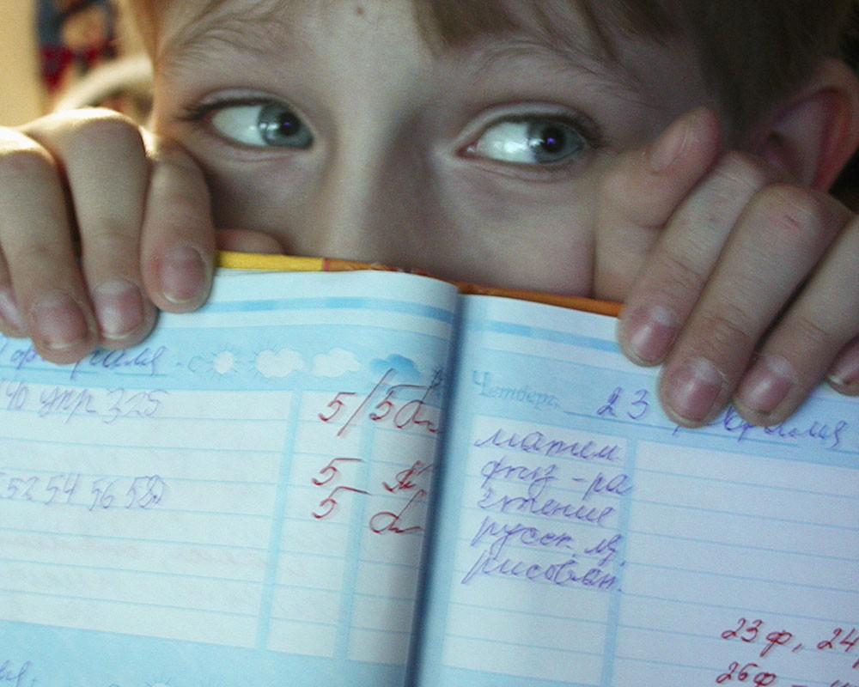
Людмила Фадеева
«Открытие»

Slide 33
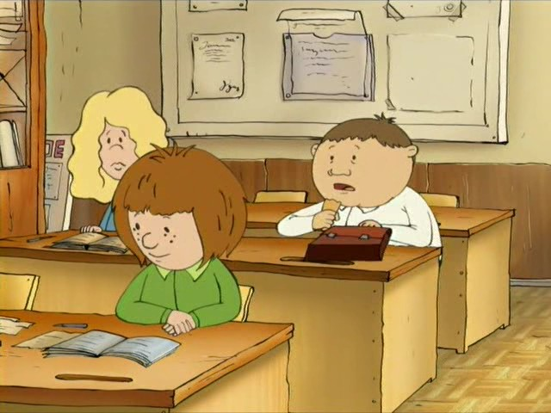
Марк Львовский
«Контрольная работа»

Slide 34
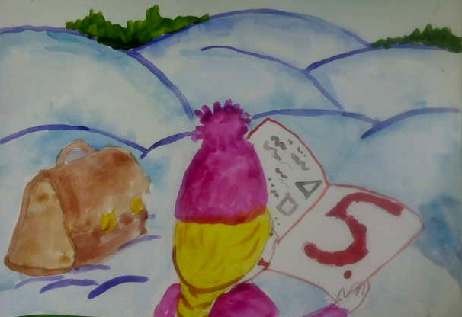
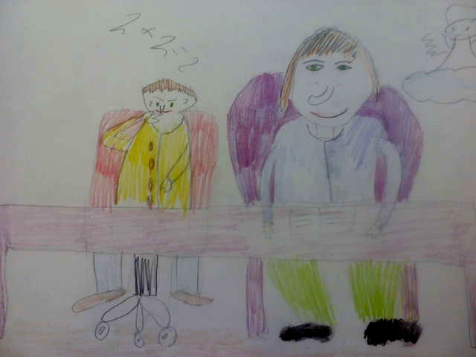
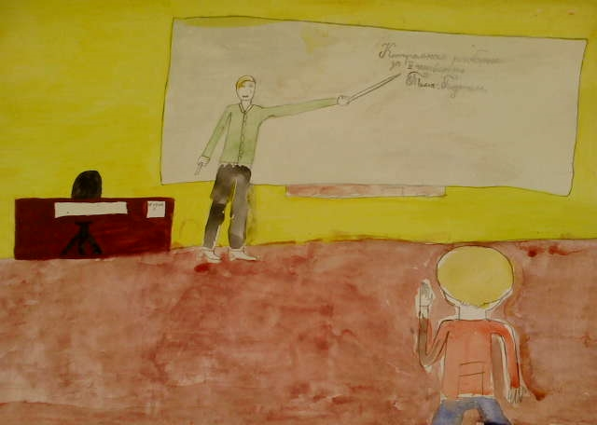
«Открытие»
«Контрольная работа»
Козлов Максим
Набоков Степан
Али Романов
Черкашин Дмитрий

Slide 35

В сборник вошли весёлые и забавные стихи детских поэтов
А. Барто,
С. Михалкова, Б. Заходера, В. Берестова, Л. Фадеевой, М. Бородицкой,
А. Усачёва,
А. Старикова, и других

Slide 36


Slide 37
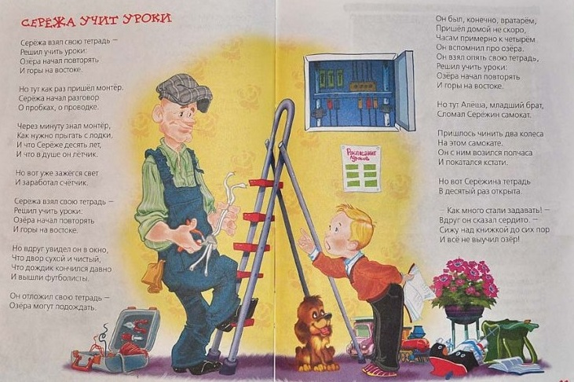
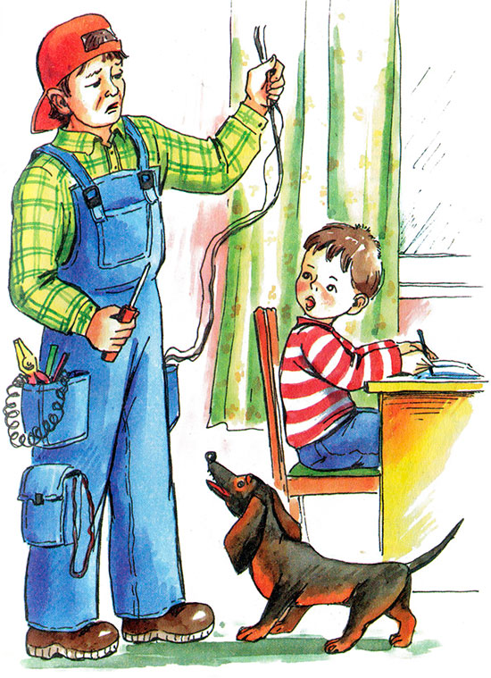
Агния Барто
«Серёжа учит уроки»

Slide 38



